Slide 1
주요변수 예측모델 선정
연구 흐름 요약 — 계열 선정부터 세부 모델 비교까지
박민수

Slide 2
OVERVIEW
배경 및 목표
● 6개 주요변수의 7분기 예측 + 예측구간(joint 커버리지) 확보
● 확장윈도우(walk-forward) 백테스트 — 미래 정보 누출 없이 검증
● 5개 계열 대표 모델 중 최적 계열 선정
● 선정된 계열(시계열·회귀) 내부 세부 모델 9개 비교
모델 선정 연구 흐름
1

Slide 3
METHOD
공통 연구 흐름 (노트북 3·4 동일)
① raw 비교
튜닝 없는 커버리지·폭 비교 -> 우연히 잘 맞은 모델을 착각할 위험
② 90% 튜닝 후 폭 비교
각 모델을 90% 커버리지에 맞춘 뒤 폭으로 비교 + 부트스트랩 검증
③ Winkler score로 교체 (최종)
튜닝없이 Winkler score 로 평가 기준 수정
④ 참고: 80%+95% 이중 밴드
90% 단일 구간의 실용성 한계 확인 → 대안으로 참고
모델 선정 연구 흐름
2

Slide 4
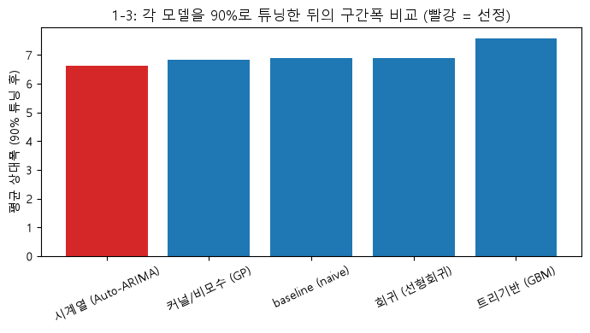
모델 계열 선정 ①
90% 튜닝 후 폭 비교
모델 | safety | 폭
시계열 (Auto-ARIMA) | 1.56 | 6.61
GP | 1.66 | 6.83
naive | 1.44 | 6.88
회귀 | 1.66 | 6.89
GBM | 1.56 | 7.57
● Auto-ARIMA 1위(폭 6.61)
● 중첩+블록 부트스트랩(500회): 1위 비율 80.8%
모델 선정 연구 흐름
3

Slide 5
모델 계열 선정 ②
Winkler score로 최종 재선정
모델 | Winkler@80 | Winkler@95 | 합
시계열 (Auto-ARIMA) | 4.742 | 6.26 | 11.0
회귀 | 4.726 | 6.455 | 11.18
GP | 4.725 | 6.559 | 11.28
GBM | 5.429 | 7.162 | 12.59
naive | 5.404 | 7.279 | 12.68
● Winkler 기준으로도 Auto-ARIMA 1위(11.00) — 최종 선정 기준으로 채택
● block bootstrap(500회) 재검증: 1위 비율 82.8% — 두 기준이 같은 결론에 수렴
모델 선정 연구 흐름
4

Slide 6
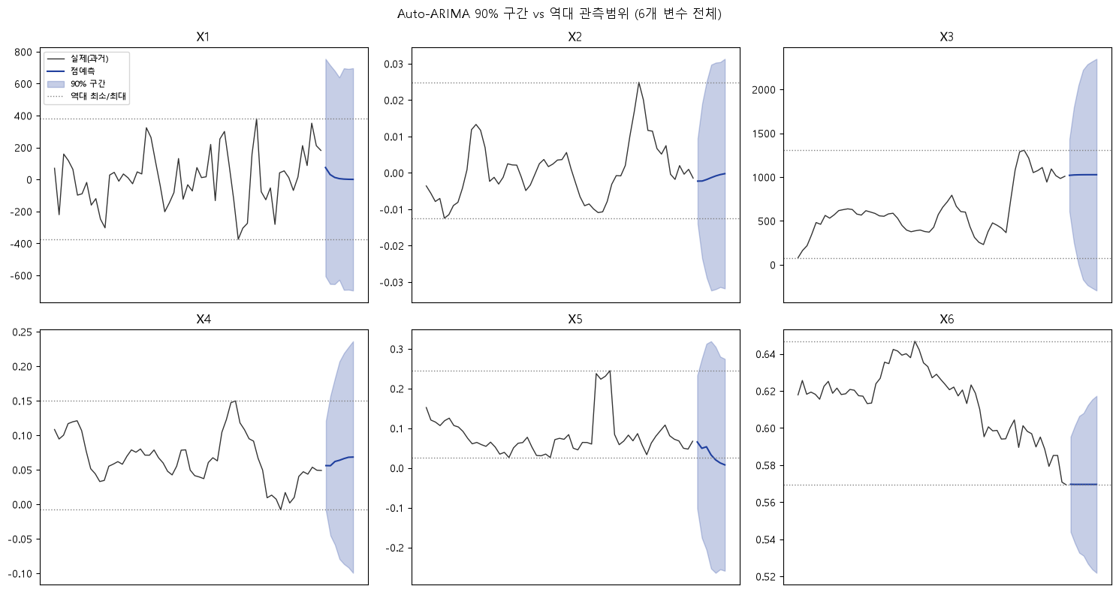
모델 계열 선정 ③
90% 단일 구간의 실용성 문제
● X3(음수 불가 물리량)의 90% 하한이 -295 — 구조적으로 불가능한 값
모델 선정 연구 흐름
5

Slide 7
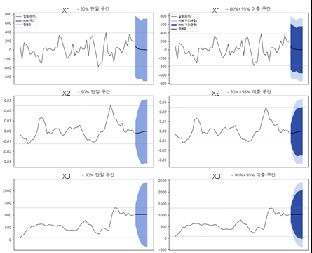
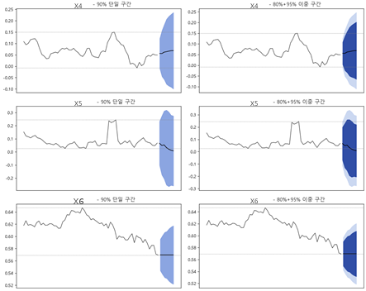
모델 계열 선정 ④
80%+95% 이중 밴드 대안
모델 선정 연구 흐름
6

Slide 8
모델 계열 선정
결론
● 선정 모델 — Auto-ARIMA
● 90% 폭 비교 · Winkler score 두 기준 모두 일관되게 지지
● 한계 — origin 표본 적음 / 대칭 밴드가 물리적 제약 반영 못함
● Winkler score 기준으로 세부 모델 비교
모델 선정 연구 흐름
7

Slide 9
세부 모델 선정 ①
선정 계열 내부 모델 비교
● 시계열 5개 — Auto-ARIMA(AIC/BIC), ETS, Theta, 랜덤워크+drift
● 회귀 4개 — OLS, Ridge, Lasso, ElasticNet (정규화 강도별 변형)
● 동일한 흐름 적용: 90% 튜닝 → 부트스트랩 → Winkler(최종)
모델 선정 연구 흐름
8

Slide 10
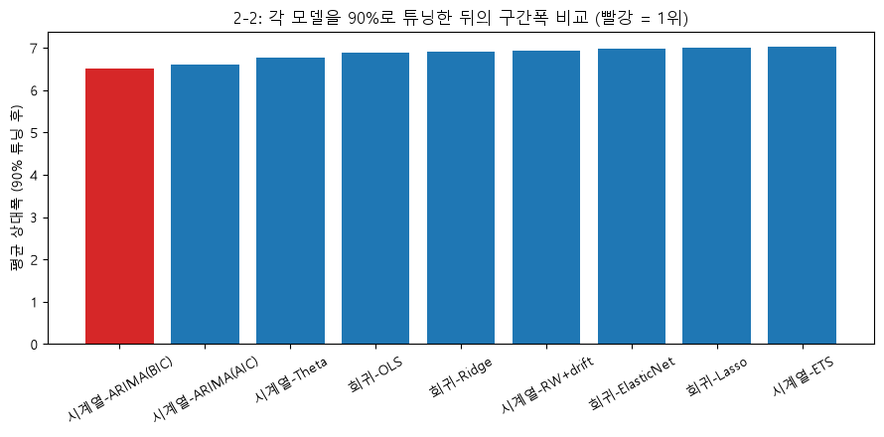
세부 모델 선정 ②
90% 튜닝 후 폭 비교
모델 | safety | 폭
ARIMA(BIC) | 1.52 | 6.52
ARIMA(AIC) | 1.56 | 6.61
Theta | 1.42 | 6.77
회귀-OLS | 1.66 | 6.89
회귀-Ridge | 1.62 | 6.92
● ARIMA(BIC) 1위(폭 6.52) — 부트스트랩 100% 1위
모델 선정 연구 흐름
9

Slide 11
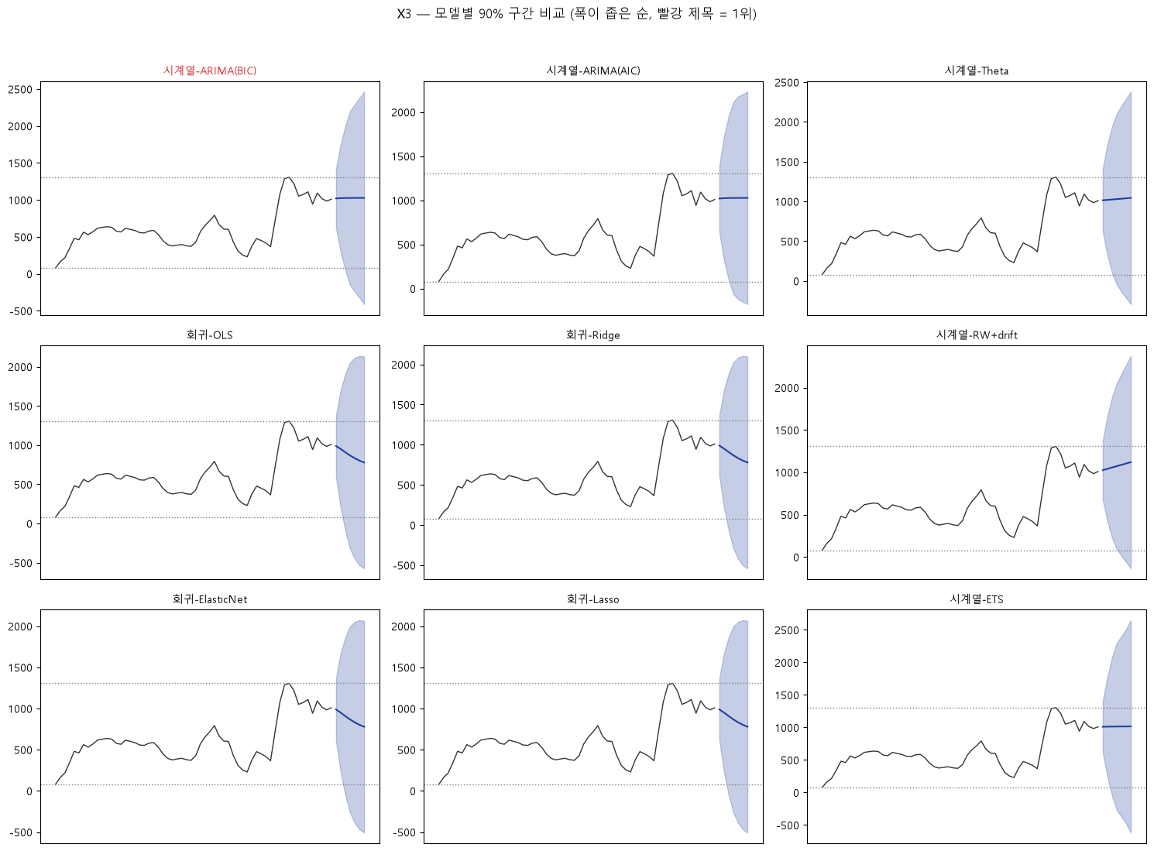
세부 모델 선정 ③
모델별 90% 구간 시각 비교 (X3)
모델 선정 연구 흐름
10

Slide 12
세부 모델 선정 ④
Winkler score → 승자 반전
모델 | Winkler@80 | Winkler@95 | 합
ARIMA(AIC) | 4.742 | 6.26 | 11.0
회귀-OLS | 4.726 | 6.455 | 11.18
ARIMA(BIC) | 4.827 | 6.444 | 11.27
회귀-Ridge | 4.892 | 6.763 | 11.66
● 90% 폭 비교 1위 BIC → Winkler 1위는 AIC로 반전
● 최종 기준(Winkler)을 따라 Auto-ARIMA(AIC) 최종 선정
● (시계열이 회귀보다 우수하다는 결론 자체는 두 기준 모두 일관)
모델 선정 연구 흐름
11

Slide 13
SUMMARY
전체 결론 & 다음 단계
● Auto-ARIMA 선정 (두 기준 일치)
● Auto-ARIMA(AIC) 최종 선정 (Winkler 기준, BIC에서 반전)
● 공통 교훈 — 목표 커버리지 하나에 튜닝하는 방식은 불안정 → Winkler가 더 신뢰도 높음
● 다음 단계 — 실제 7분기 예측 산출 후 Adaptive Conformal Inference(ACI) 추가
모델 선정 연구 흐름
12

